Slide 1
MANGIARE, BERE, FESTEGGIARE E DIGIUNARE
Modulo 3

Slide 2
Scopi e Obiettivi del Modulo:
Al completamento del modulo, i discenti sapranno:
Conoscere le principali informazioni di base sulle tradizioni alimentari nelle diverse culture.
Essere consapevoli delle connessioni tra tali tradizioni e la religione.
Avere una maggiore comprensione delle tradizioni e del perché possano essere importanti per gli utenti/pazienti.
Capire che l'attenzione nella cura è sempre sull'individuo, indipendentemente dal background culturale o religioso di una persona.
Trovare soluzioni pratiche per aiutare i propri utenti/pazienti nella pratica delle loro tradizioni religiose/culturali o rituali.

Slide 3
Introduzione
“...Quando si tratta di un soggiorno in ospedale/altro luogo di cura o anche quando si tratta di trasferirsi in una casa di riposo, ci sono molte domande sul cibo che preoccupano i musulmani.
Per esempio, conosco persone che portano con sé valigie intere di cibo o borse frigo [quando devono andare in ospedale o in un centro di cura] perché temono di non poter o non voler mangiare il cibo lì. Ma questo non riguarda solo i musulmani. Colpisce anche le persone di origine ebraica. Ci sono molti parallelismi tra la preparazione del cibo kosher e halal. Il più comune è la regola riguardante la carne di maiale, ma ci sono anche numerosi sottogruppi religiosi e tutti hanno le loro regole per trattarla.
È difficile per i musulmani conservatori, strettamente devoti, perché ci sono anche regole riguardanti la preparazione del cibo – ad es. pentole, posate, bicchieri non devono essere stati a contatto con cibi proibiti. Circa 20 anni fa, ho organizzato un pasto Iftar per 300 donne in un centro comunitario. Il cibo era fornito da un ristorante turco. Avevamo preso in prestito i bicchieri dal vicino ristorante cinese. Beh, è stato un problema! Le donne non volevano bere da questi bicchieri! Poteva essere che fossero serviti per contenere del vino, in passato. Così sono corso al supermercato e ho comprato dei bicchieri di plastica. Io stesso [nota: sono musulmano] non ero preparato a questo.
.... Quando sono in ospedale, c'è poca scelta per i pazienti musulmani quando si tratta di cibo. Di conseguenza, molti si fanno portare il cibo dai parenti. Non so se il personale dell'ospedale sia sempre molto contento di questo. O a volte può dare fastidio agli altri pazienti nella stanza - a causa dell'odore... Ho la sensazione che si potrebbe fare di più negli ospedali per accogliere i gruppi di persone che mangiano cibo halal o kosher...”
Operatore sociale, Vienna - Austria
Cosa ne pensate? Avete mai sperimentato qualcosa di simile personalmente o con i vostri pazienti o utenti?

Slide 4
Regole alimentari e significato del digiuno nelle religioni del mondo
FATTORI LEGATI AL PAZIENTE

Slide 5
Mangiare, bere, festeggiare, digiunare
Mangiare, bere, festeggiare, digiunare: questi aspetti influenzano fortemente la vita quotidiana delle persone e per questo devono essere presi in considerazione quando si tratta di assistenza sociosanitaria delle persone;
La nutrizione e le abitudini alimentari possono avere origini culturali, tradizionali o religiose;
Le persone provenienti da altri Paesi d'origine possono rifiutare certi alimenti perché non sono loro familiari;
Spesso, comunque, le tradizioni religiose sono strettamente legate sia alle abitudini alimentari sia ai precetti.

Slide 6

Riflettete su queste domande:
La conoscenza delle tradizioni e dei rituali religiosi non può essere usata come una ricetta. Ma può aiutare a portare ad una maggiore comprensione dei bisogni dei pazienti, soprattutto quando si lavora con gli anziani:
Come possiamo soddisfare certi bisogni nutrizionali in contesti assistenziali/di cura?
Come possiamo reagire nelle situazioni in cui queste abitudini o regole non possono essere rispettate a causa di indicazioni mediche e per ragioni di terapia?
Come dovremmo agire?
Come potremmo spiegarlo al paziente?
Come potremmo spiegarlo alla famiglia del paziente?
?

Slide 7
La nutrizione in relazione alla religione
Ci sono regole alimentari in ogni religione.
Si applicano alla vita quotidiana, ai giorni di festa e ai periodi di digiuno, e in alcune religioni anche al modo in cui il cibo viene preparato.
Alcune regole servono a rispettare gli animali. Altre hanno lo scopo di commemorare un evento o una persona, di promuovere la salute, di incoraggiare la riflessione o di allenare l'autocontrollo.
Alcune religioni hanno le loro parole specifiche per i cibi permessi e cose simili. I musulmani, per esempio, preferiscono mangiare halal, mentre gli ebrei kosher.

Slide 8
1. Islam
Per i musulmani devoti alcuni cibi sono proibiti, come ad esempio il maiale e la carne (compreso il manzo) di animali che non sono morti naturalmente o che non sono stati macellati in un certo modo. La macellazione ‘corretta’ deve essere fatta con il taglio della gola. Se gli animali vengono macellati secondo questa procedura, la carne si chiama "halal" (“halal” significa permesso, lecito). I divieti includono anche il sangue e i prodotti derivati dal maiale come lo strutto, il grasso o la gelatina. Questi si possono trovare, per esempio, in alcuni tipi di formaggio e in alcuni dolci. Anche l'alcol è vietato.
Ecco perché al fine di garantire una dieta conforme ai requisiti dietetici islamici, i possibili derivati animali dovrebbero essere elencati nei menu.
Tuttavia, i principi religiosi possono essere sospesi in caso di emergenza e quando non sono disponibili alternative. Questo include, per esempio, l'assunzione di prodotti altrimenti proibiti come le medicine che contengono alcol, o non eseguire i doveri religiosi come il digiuno durante il Ramadan.

Slide 9
2. Giudaismo
Due regole fondamentali:
La carne e i derivati animali devono provenire da animali "permessi" (ossia quelli che sono ruminanti e che hanno lo zoccolo fesso come la mucca, il vitello, la pecora, la capra etc. Gli animali non permessi sono il coniglio, il maiale, il cavallo).
2. I latticini e la carne vanno sempre separati.
Gli ebrei non devono mai mangiare alcuni cibi e non devono combinarne altri insieme. Questo vale soprattutto per la carne e il latte e tutto ciò che è fatto con essi. Anche il metodo di preparazione è importante: molti cibi e menu devono essere prodotti, lavorati e preparati in modo speciale. Ci sono inoltre regole per la conservazione delle provviste e per la manipolazione dei piatti (gli ebrei osservanti hanno due servizi di piatti e stoviglie diversi, scomparti distinti in frigorifero, ed anche spugne separate).
Kosher: cosa è puro e adatto?
Ad esempio essere piatti preparati con latte, panna, formaggio o altri prodotti caseari e verdure o pesce (menu halavi).

Slide 10
3. Induismo
Per molti indù il pasto è anche una parte importante della loro vita religiosa. A seconda della denominazione e della fase della vita, essi applicano alcune regole alimentari:
Il manzo è tabù per gli indù, perché le mucche sono animali sacri nell'induismo.
Molti indù sono vegetariani e non mangiano piatti contenenti carne o altri ingredienti di un animale, perché credono nella rinascita eterna secondo cui l'anima di una persona può rinascere anche in un animale. Pertanto, molti indù non vogliono uccidere alcun animale.
Gli indù si lavano le mani prima di ogni pasto, perché mangiare è un atto religioso e questo include sempre la pulizia. Si tratta anche di un’esigenza pratica di igiene, perché molti indù mangiano senza posate, con la mano destra.

Slide 11
4. Buddismo
I buddisti non hanno regole uniformi sul cibo che dovrebbero o non dovrebbero mangiare. La loro principale preoccupazione è quella di non sprecare il cibo. Pertanto, dovrebbero mangiare solo quando hanno fame e solo quanto basta per saziarsi. Inoltre, è vietato buttare via o lasciare che il cibo ancora commestibile vada sprecato.
Un precetto del buddismo proibisce di infliggere sofferenza agli animali, il che include non macellare un animale solo per mangiarlo. Pertanto, molti buddisti sono strettamente vegetariani. Altri, tuttavia, non si astengono completamente dalla carne. Cos'altro viene messo in tavola dipende soprattutto dalla singola comunità religiosa e dal luogo di residenza di un buddista.

Slide 12
5. Cristianesimo
In generale, non ci sono regole o restrizioni specifiche per i cristiani riguardo al cibo e alla dieta, anche se alcune confessioni proibiscono l'alcol e altre possono prevedere periodi di digiuno.

Slide 13

Trovate le combinazioni
Quanto ne sapete sulle diverse diete, alcune delle quali sono seguite a causa di credenze religiose, altre per ragioni mediche o per propria scelta? Abbinate i termini nella casella a destra alle descrizioni delle diete.
1. Significa che la carne è permessa se l'animale ha vissuto nel modo più appropriato alla sua specie e se è stato macellato con il taglio della gola.
2. Il nome della legge alimentare ebraica è ....
3. Carne, salsicce e altri componenti animali devono provenire da animali "permessi". I latticini e la carne vanno separati.
4. Oltre alla dieta puramente vegetale, sono permessi anche uova e latte.
5. Qualsiasi derivato animale è vietato in questa dieta.
6. I latticini/prodotti con lattosio non devono essere mangiati.
7. I succhi di frutta e la frutta secca dovrebbero essere evitati. Allo stesso modo, qualsiasi cosa dolcificata con fruttosio o sorbitolo.
8. Alcol e carne di maiale per i musulmani sono ...
Vegano Haram
Intollerante al lattosio
Intollerante al fruttosio
Kasherut
Kosher
Halal
Latto-ovo vegetariano

Slide 14

Risposte
Halal
Kasherut
Kosher
Latto-ovo vegetariano
Vegano
Intollerante al lattosio
Intollerante al fruttosio
Haram

Slide 15
Il significato del digiuno
La pratica del digiuno spirituale contribuisce all’aumento di attenzione e consapevolezza. In questo senso, i benefici spirituali di un digiuno sano includono un senso più forte della propria connessione con l'universo. Il digiuno spirituale mira a far sentire le persone meno egocentriche, è un modo per liberarsi dai confini di ciò che qualcuno vuole o pensa di avere bisogno.
Questa è la definizione del digiuno spirituale.
Il digiuno è praticato in varie religioni in modi diversi e in occasioni differenti
Se abbinato a problemi di salute, il digiuno religioso può avere effetti negativi sulle condizioni generali dei pazienti. Pertanto, è importante che il personale medico e di cura informi i pazienti sui possibili rischi conseguenti al digiuno.
Nella maggior parte delle religioni la salute ha la precedenza sull'obbligo di digiuno.

Slide 16
Il digiuno nelle diverse religioni
Islam
Il Ramadan è il mese di digiuno dei musulmani. Per 30 giorni non possono mangiare, bere o fumare tra l'alba e il tramonto. Anche i rapporti sessuali sono proibiti. La rottura del digiuno avviene la sera, in genere in gruppi allargati; quindi il Ramadan ha un forte carattere familiare e comunitario. Sono esclusi da questa osservanza gli anziani, i malati, i deboli, i viaggiatori, le donne incinte, le donne che hanno partorito da poco e le donne che hanno le mestruazioni.
Giudaismo
Nel giudaismo ci sono vari periodi di digiuno. A nessuno però è permesso di astenersi completamente da cibo e bevande per più di 25 ore consecutive, perché la salute viene prima di tutto. Yom Kippur è il grande giorno dell'espiazione e del digiuno nel giudaismo: in questa giornata non si può mangiare, bere o fumare; non ci si lava, si rimane in astinenza sessuale e non si va a lavorare.
Chiesa Ortodossa
La Chiesa Ortodossa ha 4 digiuni durante l'anno ecclesiastico: 7 settimane in Passione, il digiuno degli apostoli una settimana dopo Pentecoste, il digiuno Koimesis (Assunzione di Maria) in agosto e il digiuno dell'Avvento da metà novembre al 24 dicembre. Poi, il digiuno viene rispettato ogni mercoledì e venerdì. Carne, uova e latticini sono proibiti in tutti i giorni di digiuno, così come pesce, vino e olio durante il digiuno rigoroso.
Induismo
Molti indù digiunano per espiare qualcosa e per purificare l'anima, per chiedere una benedizione per qualcuno, per onorare una divinità o per starle vicino. Quando si digiuna, per quanto tempo e in che modo viene deciso da ogni individuo, autonomamente. Tempi fissi di digiuno o rituali di digiuno non sono prescritti nell'induismo.
Buddismo
I buddisti non hanno periodi di digiuno uniformi come altre religioni: variano invece da una fede e da un Paese all'altro. In alcune tradizioni, ad es., i buddisti Zen credono che mangiare, anche se poco, faciliti la meditazione sul cammino verso la pace interiore e l'illuminazione. È per questo che i monaci e le monache buddiste si astengono ogni giorno da ogni cibo dopo mezzogiorno. Inoltre, il Buddismo prevede alcuni giorni di digiuno mensili.
Cristianesimo
Per i cristiani la Quaresima (o Passione) dura dal mercoledì delle ceneri alla Pasqua. Durante questo periodo, le persone dovrebbero riflettere attraverso l'astinenza, fare penitenza e cercare la vicinanza a Dio.
Oggi, tuttavia, non esistono più regole rigide: ognuno può decidere da solo come organizzare la sua dieta durante la Quaresima.

Slide 17
Consigli pratici per i professionisti
Ogni paziente è un individuo con la propria storia, personalità e visione del mondo. Non esiste quindi una "lista di controllo" onnicomprensiva per trattare con pazienti di religioni diverse. Si possono però considerare i seguenti aspetti quando si tratta di alimentazione e regole dietetiche:
Le abitudini alimentari e le diete speciali o le intolleranze alimentari devono essere registrate nell'anamnesi;
per consentire una dieta conforme ai requisiti nutrizionali, gli eventuali derivati animali devono essere indicati nei menu;
Questioni relative ai farmaci: alcuni pazienti, come ad esempio i musulmani, possono rifiutare farmaci che contengono prodotti animali (ad esempio, gelatina in capsule, eparina) o alcol. In generale, si dovrebbe sottolineare in questi casi che le cose che sono proibite di per sé sono permesse per la guarigione e la terapia, se non ci sono alternative (se esistono alternative, devono essere utilizzate);
Bisogna cercare sempre di coinvolgere la famiglia e informarla in caso di problemi di nutrizione o dieta;
in caso di preoccupazioni religiose, può essere utile coinvolgere il cappellano dell'ospedale o un altro rappresentante della comunità religiosa interessata per risolvere il problema.

Slide 18

Auto-riflessione
Pensate al contesto in cui state lavorando:
Come potete scoprire le esigenze del paziente riguardo alle tradizioni o alle regole alimentari?
Quali opportunità ci sono nella tua organizzazione per rispondere a queste esigenze?
Di cosa avresti bisogno per affrontare meglio i bisogni individuali dei pazienti/utenti?

Slide 19
Riassunto
Le abitudini alimentari sono spesso, ma non sempre, determinate dalla religione. Se qualcuno è vegetariano o vegano, o vuole mangiare halal o kosher, può basarsi semplicemente su diversi punti di vista e visioni del mondo.
Nell'assistenza è importante sottolineare sempre l'aspetto salutare della nutrizione, ma dimostrare comprensione per i bisogni individuali e anche creare/cercare alternative. I caregiver non devono essere esperti in studi religiosi, ma una conoscenza di base di alcuni argomenti può essere utile.
L'assistenza transculturale dovrebbe valutare e rispettare le persone come individui, non per la loro religione ma per i loro bisogni.

Slide 20
Celebrazioni in diverse culture e religioni

Slide 21
Significato delle celebrazioni
Le festività sono luoghi sociali, sono soprattutto un'occasione collettiva e hanno un significato non solo per l'individuo ma anche per il gruppo che celebra nel suo insieme.
Le feste religiose, in particolare, hanno un effetto significativo sulla comunità religiosa.
Le celebrazioni culturali e le feste religiose sono anche spesso un'importante distrazione dalle preoccupazioni e dallo stress della vita quotidiana.
Questo dà alle feste un significato speciale per le persone malate e/o anziane: specialmente quando non sono nel loro ambiente familiare o domestico, festeggiare insieme può essere un importante sostegno emotivo.

Slide 22

Esperto culturale per un giorno
Intervista con il vostro partner - Pensate alla diversità nel vostro gruppo di lavoro e chiedete:
Da dove venite voi/i vostri colleghi?
Che tipo di celebrazioni avete/hanno nella loro cultura/tradizioni?
Le praticano? Come le praticano?
Ci sono opportunità per loro di seguire le loro tradizioni sul posto di lavoro?

Slide 23
Tradizioni religiose e culturali nel contesto dell’assistenza sociosanitaria
Gli anziani in particolare possono essere più riflessivi e pensierosi sulle loro origini e tradizioni.
È quindi molto più importante per loro vivere in un ambiente in cui questa esigenza sia rispettata.
Mentre le tradizioni religiose non possono sempre essere prese in considerazione negli ospedali per ragioni mediche e a causa della rigida strutturazione della vita ospedaliera quotidiana, la situazione di vita individuale dei pazienti dovrebbe essere presa maggiormente in considerazione nelle case di riposo o di cura, dato che gli ospiti ci vivono permanentemente.

Slide 24
Abitudini alimentari e tradizioni religiose/culturali nell’assistenza sociosanitaria - cure culturalmente attente
“Le cure culturalmente attente contribuiscono a far sì che una persona bisognosa di cure possa vivere secondo i suoi valori individuali, le sue impronte culturali e religiose e i suoi bisogni”
Secondo questo, curare in modo culturalmente attento significa essere ricettivi ad ogni individuo, alla sua biografia, al suo background religioso, culturale, di genere e/o di migrazione e ai suoi bisogni individuali.
In definitiva, questo include anche il rispetto di certe regole alimentari e la possibilità di celebrare tradizioni religiose e feste.
La considerazione dei pazienti e della loro cultura deve essere integrata nelle attività di cura e assistenza

Slide 25

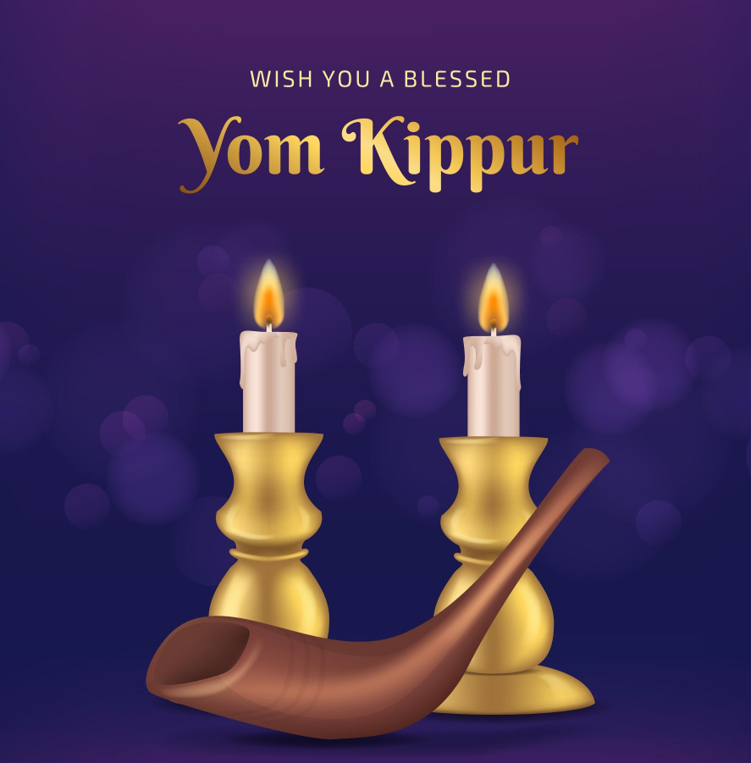
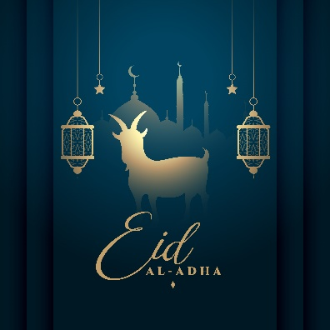
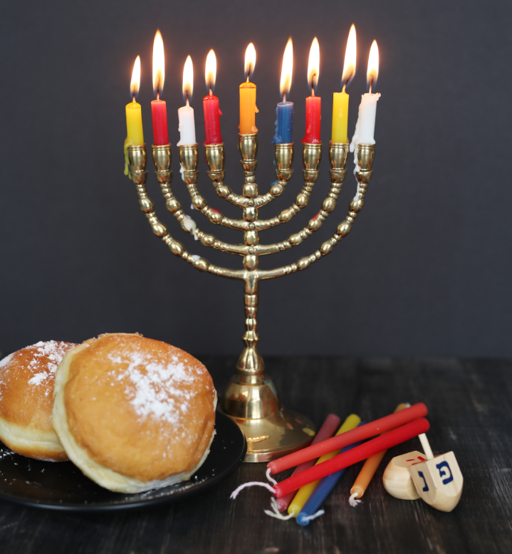
Celebrazioni nell'Islam e nel Giudaismo
Eid è spesso chiamata la festa della rottura del digiuno, poiché termina il digiuno del Ramadan. In arabo si chiama Id al-Fitr. Esistono differenze nel tipo di celebrazione a seconda del Paese e della regione. La festa è usata per visitare parenti e amici e di solito vengono serviti piatti dolci e vengono distribuiti e mangiati molti dolci.
La Festa del Sacrificio è la festa più importante per i musulmani. Ricorda loro che devono e possono fidarsi di Dio. Cronologicamente si celebra dopo il Ramadan.
Yom Kippur è la festa più severa del Giudaismo, che viene osservata in una forma più o meno rigorosa dalla maggioranza degli ebrei, anche quelli non religiosi.
Hanukkah è la festa delle luci ed è principalmente una celebrazione domestica. La sera di Hanukkah, le famiglie si riuniscono con gli amici per festeggiamenti chiassosi. Le celebrazioni comunitarie sono frequenti e i bambini ricevono regali e dolci.
Designed by Freepik
Designed by Freepik

Slide 26


Celebrazioni nel Buddismo e nell'Induismo
Nel Buddismo, la festa più importante si chiama Vesakha, che i buddisti di tutto il mondo celebrano come festa unificante: Vesakha è la celebrazione del compleanno di Buddha.
canva.com
Le feste nell'Induismo hanno spesso qualcosa a che fare con le stagioni. Holi ad esempio è una festa gioiosa in cui tutti i partecipanti si lanciano a vicenda farina o polvere colorata. Gli indù la usano per celebrare l'inizio della primavera.
https://pixabay.com/de/images/

Slide 27


Celebrazioni nel Cristianesimo
I cristiani hanno circa 20 giorni di festa all'anno, più di qualsiasi altra religione.
La principale festa cristiana è la Pasqua, la commemorazione dell'evento con cui il Cristianesimo si alza e cade: la resurrezione di Gesù Cristo.
seguita dalle feste dell'Ascensione e della Pentecoste.
A Natale i cristiani celebrano il compleanno di Gesù. Ci sono molte altre usanze che abitano il Natale: un abete viene messo in casa e decorato e molte famiglie cantano e pregano, scambiandosi regali.

Slide 28
Sapevate che….?
Il significato di Diwali. È un'importante festa religiosa originaria dell'India. La gente spesso pensa a Diwali come a una festa indù, ma è celebrata anche da Sikh e Jainisti. Diwali ha luogo ogni anno e dura cinque giorni, segnando l'inizio del nuovo anno indù. Le date esatte cambiano ogni anno e sono determinate dalla posizione della luna, ma in generale cade tra ottobre e novembre.
I cestini di Pasqua hanno un simbolismo speciale: i contenitori intrecciati rappresentano nidi e nuova vita, specialmente quando sono pieni di uova.
Hanukkah non è il Natale ebraico. Poiché Hanukkah e Natale tendono a cadere nello stesso periodo dell'anno, la gente spesso si chiede se Hanukkah è una versione ebraica del Natale. Non lo è, anche se le somiglianze possono essere ritrovate nelle celebrazioni.
Il Capodanno cinese, chiamato anche Festa della Primavera, è principalmente una festa di famiglia: tradizionalmente, la gente si riunisce a Capodanno per mangiare insieme. Molte persone usano anche questo periodo dell’anno per andare in vacanza. I festeggiamenti durano tradizionalmente sette giorni e terminano con la Festa delle Lanterne.
Il calendario islamico è più corto del calendario gregoriano occidentale: ci sono solo 354 giorni in un anno normale, e 355 giorni in un anno bisestile. Le date delle feste islamiche cambiano ogni anno in relazione al calendario solare.
Per i greco-ortodossi l'agnello arrostito allo spiedo è il piatto tradizionale della domenica di Pasqua. Viene servito così perché, secondo l'apostolo Giovanni, Gesù è l'agnello di Dio. È morto sulla croce come sacrificio per i nostri peccati e mangiare l'agnello onora questo sacrificio.

Slide 29

Cosa potrebbe succedere…?
Riflettete sulle seguenti domande: 1. In che modo le celebrazioni/feste tradizionali influenzano la routine quotidiana in un ospedale/centro di cura? Pensate a episodi o situazioni concrete come ad esempio la pianificazione di un intervento chirurgico
2. Come potete, in qualità di assistenti, creare opportunità per le diverse celebrazioni culturali da celebrare in ospedale/casa di cura?

Slide 30
Un esempio di buona pratica
Il modello strutturale ABEDL
Il modello strutturale ABEDL mappa i bisogni, le abilità e le risorse della persona e serve come strumento di registrazione e di assegnazione dei dati con cui le esigenze di cura individuali possono essere nominate. È stato sviluppato dalla scienziata tedesca dell'assistenza Monika Krohwinkel.
Krohwinkel definisce 13 ABEDL (ABEDL = attività ed esperienze basilari della vita) che sono intercorrelate ma non hanno una struttura gerarchica. Con questa classificazione, la documentazione del processo di cura rende possibile, per esempio, la creazione strutturata di un'anamnesi di cura o la facilitazione della pianificazione delle cure.

Slide 31









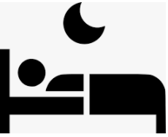


essere in grado di avere una vita sociale
essere in grado di affrontare le esperienze basilari della vita
essere in grado di comunicare
essere in grado di muoversi
essere in grado di fornire sicurezza nell'ambiente
essere in grado di mantenere le funzioni vitali del corpo
Il modello ABEDL
13 attività ed esperienze basilari della vita
essere in grado di sentirsi uomo/donna
essere in grado di prendersi cura di se stessi
essere in grado di usare il bagno in modo indipendente
essere in grado di riposare e dormire
essere in grado di vestirsi da soli
essere in grado di mangiare e bere autonomamente
essere in grado di occupare il proprio tempo

Slide 32
Il modello illustra che l'assistenza dovrebbe permettere la conservazione dell'indipendenza e del benessere umano.
L'assistenza si concentra sulla storia e sulla situazione di vita individuali, così come sul sostegno e sulle capacità della persona.
Questo include anche la considerazione del background culturale di una persona.

Slide 33
Riassunto
Specialmente nel contesto dell'assistenza agli anziani, è importante prendere in considerazione le celebrazioni e le festività.
Lavorare con persone di culture diverse significa anche rispettare le loro diverse tradizioni e celebrazioni e valorizzarle.
Per questo, fornire un'assistenza culturalmente attenta significa essere ricettivi ad ogni individuo, alla sua biografia, al suo background religioso, culturale, di genere e/o di migrazione e ai suoi bisogni individuali.

Slide 34
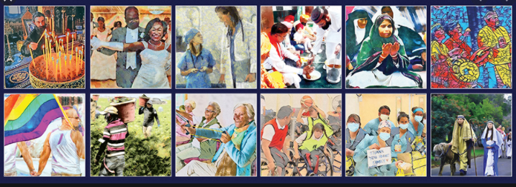
Timeplanner interculturale Un timeplanner interculturale è uno strumento utile per avere una panoramica su tutte le festività delle diverse religioni durante l'anno
https://www.diversitybestpractices.com/2021-diversity-holidays
https://www.diversityresources.com/february-2021-diversity-calendar/
Source: https://www.usamulticulturalcalendar.com/Wall_Calender_a/256.htm

Slide 35
Riferimenti
Gülal F., Kultursensible Pflege und Betreuung von muslimischen Menschen (Culturally sensitive care and support for muslim people), 2017 Heilbronn
religionen-entdecken.de; https://religionen-entdecken.de/lexikon/e/essen-in-den-religionen
Jana, M.: Auf dem Weg zu einer interkulturellen Altenpflege (On the way to intercultural care for the elderly), DIE, Bonn, 2004
Aru Narayanasamy: Transcultural nursing: How do nurses respond to cultural needs? British Journal of nursing, May 2002
doka-pflege.de
Leimgruber, W.: Warum feiern wir Feste (Why do we celebrate?), University Basel https://www.unibas.ch/de/Aktuell/Uni-Nova/Uni-Nova-115/Uni-Nova-115-Feste.html

Slide 36
Riferimenti – immagini e fotografie
Slide 24:
https://www.vecteezy.com/vector-art/2288908-eid-mubarak-islamic-festival-celebration-with-vector-illustration-on-blue-background
https://www.businessinsider.com/photos-muslims-celebrating-eid-al-fitr-2016-7#egypt-celebrations-often-pour-out-into-the-streets-muslims-in-cairo-waited-to-catch-the-hundreds-of-balloons-distributed-after-eid-al-fitr-prayers-4; AP Photo/Amr Nabil
https://de.freepik.com/
Slide 25:
https://pixabay.com/de/images
https://religion.orf.at/v3/lexikon/stories/2568989//, Reuters/Dinuka Liyanawatte
Slide 26:
https://de.freepik.com/
Slide 29:
https://www.usamulticulturalcalendar.com/Wall_Calender_a/256.htm

Slide 37
Per approfondire
Alpers, L.-M.: Hospital food: When nurses' and ethnic minority patients' understanding of Islamic dietary needs differ; https://onlinelibrary.wiley.com/doi/full/10.1002/nop2.343
Dixon, B.: Cultural Traditons and Healthcare Beliefs of Some Older Adults https://www.virtualhospice.ca/Assets/cultural%20traditions%20and%20healthcare%20beliefs%20of%20older%20adults_20090429151038.pdf
Patience S.: Religion and dietary choices; https://www.independentnurse.co.uk/clinical-article/religion-and-dietary-choices/145719/
https://thrivemeetings.com/2018/01/religious-dietary-restrictions-guide/
http://what-when-how.com/nursing/transcultural-and-social-aspects-of-nutrition-nutrition-and-diet-therapy-nursing-part-3/
https://www.scholastic.com/teachers/articles/teaching-content/religious-commemorations-around-world/
https://en.wikipedia.org/wiki/Religious_festival

Slide 38

Questo modulo formativo è stato sviluppato come parte di un progetto Erasmus + KA2 - INTERCULTURAL CARE IN THE SOCIAL AND HEALTHCARE SECTOR (I-CARE) ed è finanziato con il supporto della Commissione Europea
Questa pubblicazione riflette solo la visione degli autori e la Commissione non può essere ritenuta responsabile per qualsiasi uso che possa essere fatto delle informazioni ivi contenute

